Slide 1
Tema 5 Examen història

Slide 2
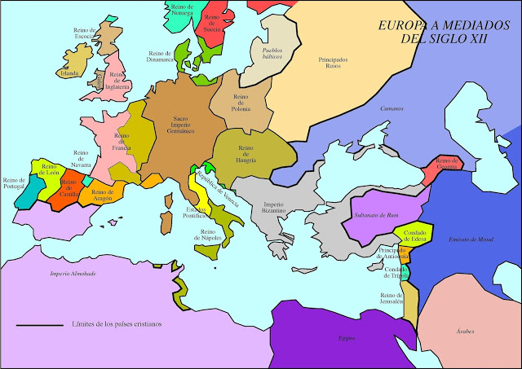
Ubicació territorial i temporal
EUROPA
BAIXA EDAT MITJANA
EDAT MITJANA
V
XV
IX
XII
Segles
BAIXA EDAT MITJANA

Slide 3
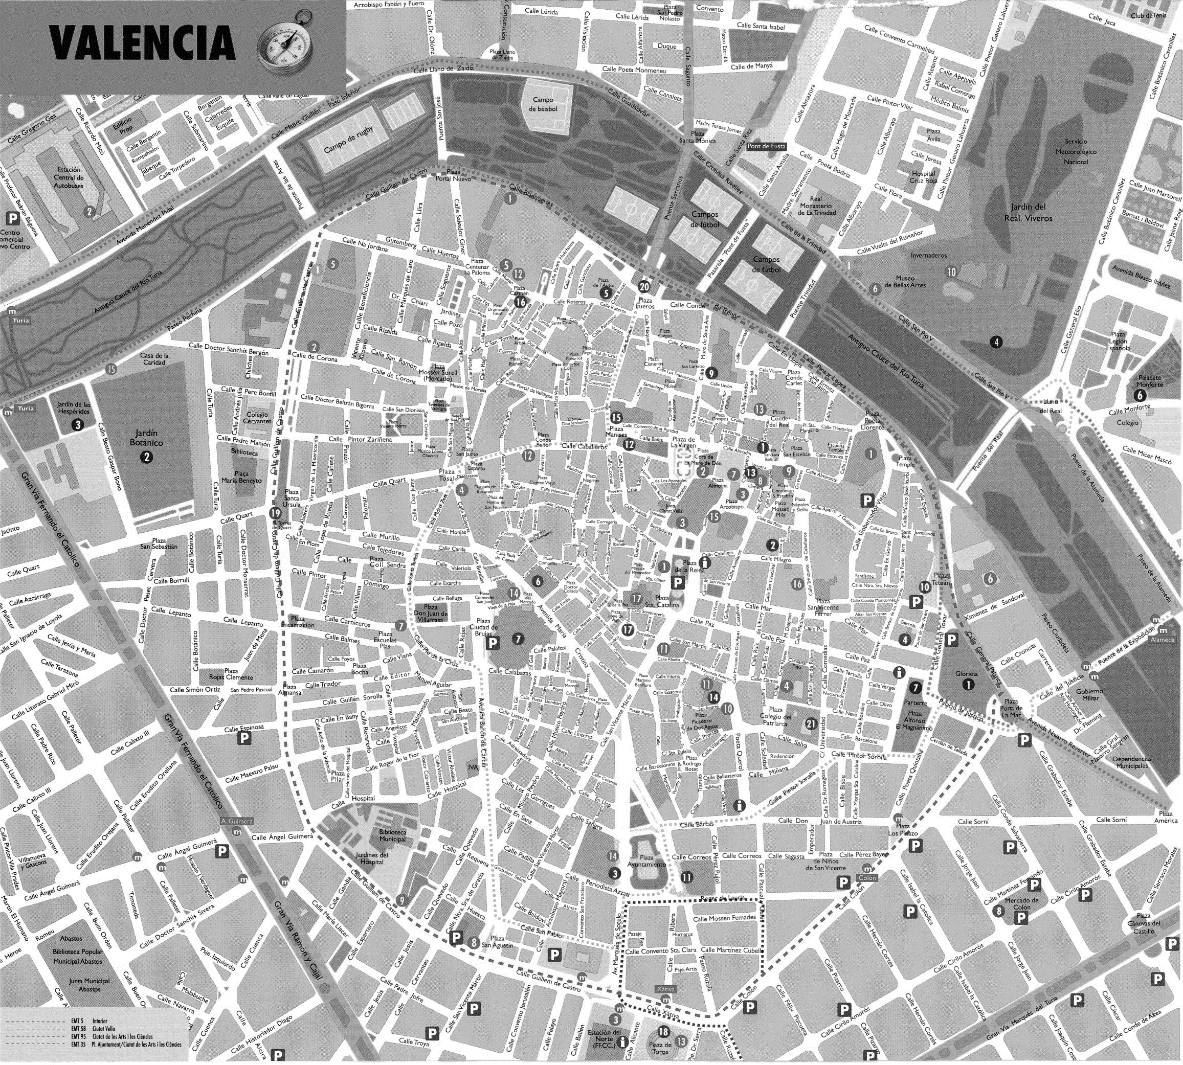
Muralla Baix Medieval (cristiana)
1
Torres de Serrans
portes
2
Torres de Quart
3
Catedral de València
1
8
4
Antic Ajuntament Medieval
5
Llotja de la Seda (mercat)
6
Hospital
7
Almudí (magatzem de cereal)
4
7
8
Palau reial
2
3
Jardins del Palau reial
5
6

Slide 4
1. Per què crèixen les ciutats? I
PERÍODE D’ESTABILITAT (a partir del segle XII)
Menys atacs exteriors
Certa estabilitat en els regnes europeus
camins més segurs → comerç a llarga distància
INNOVACIONS AGRÍCOLES
Canvi en el sistema de cultiu:
comerciants més rics
ciutats més importants
ABANS
ARA
blat
S’utilitzen encara abons.
Com cada planta utilitza diferents minerals, s’aprofiten més i amb el guaret es regenera.
Més producte.
cereal
guaret
avena
guaret
avena
guaret
blat

Slide 5
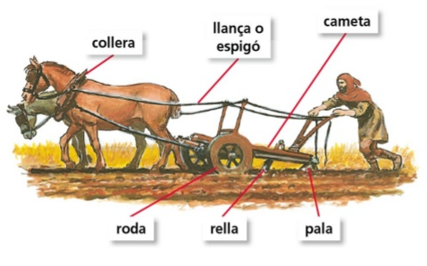
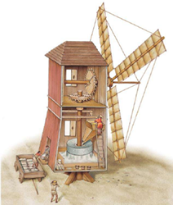
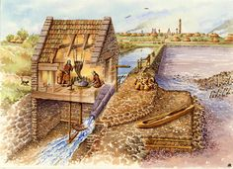
1. Per què crèixen les ciutats? II
ALIMENT FONAMENTAL:
pà i farina
NO HI HA:
creïlles, tomaca
BEGUDES:
aigua amb cervesa/vi perquè està molt contaminada
Noves ferramentes:
ARADA NORMANDA O DE PALA
MOLINS MÉS EFECTIUS (d’aire i d’aigua)

Slide 6
1. Per què crèixen les ciutats? III
CREIXIMENT DEMOGRÀFIC
Creiximent natural = natalitat-mortalitat
Menys guerres
Millora alimentació → menys enfermetats
CREIXIMENT DE LA POBLACIÓ
menys mortalitat, més natalitat
Terres que s’havien abandonat tornen a ser cultivables.
Terres que mai havien sigut cultivades s’ocupen.
mortalitat
natalitat
%
Anys

Slide 7
1. Per què crèixen les ciutats? IV
INNOVACIONS AGRÍCOLES
ESTABILITAT POLÍTICA EN EUROPA
AUGMENT PRODUCCIÓ
SEGURETAT EN ELS CAMINS
EXCEDENTS
CREIXIMENT POBLACIÓ
AUGMENT DEL COMERÇ
PROSPERITAT ECONÒMICA
CREIXIMENT CIUTATS
Notes:
EXCEDENTS: producció agrícola destinada al comerç (abans únicament podien cultivar per a menjar, ara amb les innovacions agrícoles i l’augment de la producció, cultiven per a menjar i comerciar amb el que sobra → excede).

Slide 8
2. Les ciutats
antigues ciutats romanes que augmenten la població
ON ESTÀN?
noves ciutats al voltant de castells o monestirs
llocs ben comunicats
costa
rius
era millor anar per aigua perquè els camins eren de pedra i pots transportar més mercancíes.
COM SÓN?
camins/víes
→ amb muralles
→ centre → plaça, eslgèsia, ajuntament
→ habitatges (cases) amb parcel·les xicotetes
→ convents (monestirs que es troben a les ciutats)
amb barris → ravall → barri dels moriscos (musulmans) → barri de les afores
→ call → barri dels jueus

Slide 9
3. Els grups socials I
El creiximent de les ciutats va canviar l’organització de la societat feudal.
Ja no depenien dels seyors feudals.
BURGESIA
Persones dedicades a
Tenien riquesa
treball artesanal
comerç
venda de productes
beneficis dels negocis
ALTA BURGESIA
BAIXA BURGESIA
grans comerciants
grans banquers
Mestres artesans
xicotets comerciants

Slide 10
3. Els grups socials II
NOBLES I ECLESIÀSTICS
Amb riquesa
Vivien als palaus, convents, esglésies...
GENT HUMIL
Artesans
Gent sense ofici
Captaires mendigos

Slide 11
3. Els grups socials III
JUEUS
ORIGEN
EN LA PENÍNSULA IBÉRICA
Començaren a Europa en l’época dels romans.
Es rebel·laren contra Roma l’any 135 d.C expulsats.
Es van dispersar pels territoris de l’Imperi Romà.
S’exigía que pagaran més impostos
assegurats la propietat dels bèns.
llibertat de culte.
FORMA DE VIDA
Períodes de persecucions i altres de tolerancia amb els jueus.
Vivien a les ciutats.
Es dedicaven a
Roba distinta.
Vivien en barris diferents anomenats calls.
dret de regir-se per les seues pròpies normes jurídiques.
comerç
medicina
ciència
banca
artesania

Slide 12
3. Els grups socials IV
UNA SINAGOGA
Centre d’oració dels jueus.
Rabí: interpreta la Torà (llibre sagrat).
Com és una sinagoga?
Arca: on conserven els rotllos de les sagrades escriptures.
Tarima: on celebren les ceremònies.
Menorah: canelobre (candelabro) de set braços.
Ner tamid: flama perpètua recordava la que brillaba al temple de Jerusalem.
Bimah: plataforma elevada des d’on el rabí llig la Torà.

Slide 13
3. Els grups socials V
EL GOVERN DE LA CIUTAT
COMUNES O ASEMBLEES
Al principi, les ciutats s’organitzaven formant comunes o asemblees dels veïns per organizar-se el govern.
ALCALDE
finances
ALCALDE dirigix
MAGISTRATS (regidors)
ordre
triats
justícia
PATRICIAT URBÀ
El govern va quedar en mans de famílies riques de comerciants i banquers, que van constituir un grup privilegiat: el patriciat urbà.
Ordre cronològic

Slide 14
4. Gremis
Asociació d’artesans d’una especialitat concreta d’una ciutat.
Per a treballar com Mestre artesà, necessites el permís del gremi.
Funciona també com “ajuda mutua” (Caixa mutua amb diners).
Organitzen la vida artesanal:
aprenent
oficial
mestre artesà (aprovant un examen)

Slide 15
5. Comerç
MERCAT: lloc on compres el que te falta dia a dia.
FIRES: grans mercats per a comerciants/majoristes (puntuals).
COMERÇ A LLARGA DISTÀNCIA:
ruta Mediterrània
ruta interior
ruta Atlàntic

Slide 16
6. La pesta negra (peste bubònica)
1348 → va aparèixer l’enfermetat de la pesta negra
30/40% de la població va morir.
Consequències:
pulgues de les rates
Despoblament → terres deixen de cultivar-se
Social i econòmiques → Baixa la població, menys rendes → augment impostos
Religioses → pensaven que era un càstig diví → van tornar a una religiositat més forta

Slide 17
7. Disminució de la població
AUGMENT POBLACIÓ
XICOTETA EDAT DE GEL
CULTIU DE LES TERRES MENYS FÈRTILS
MALES COLLITES
LA PESTA NEGRA
(ciutats)
(camp)
BAIXA ARTESANIA I COMERÇ
DISMINUCIÓ DE LA POBLACIÓ
MENYS RENDES QUE ES PAGUEN ALS SENYORS
PITJOR SITUACIÓ
AUGMENT IMPOSTOS
REVOLTES

